Slide 1
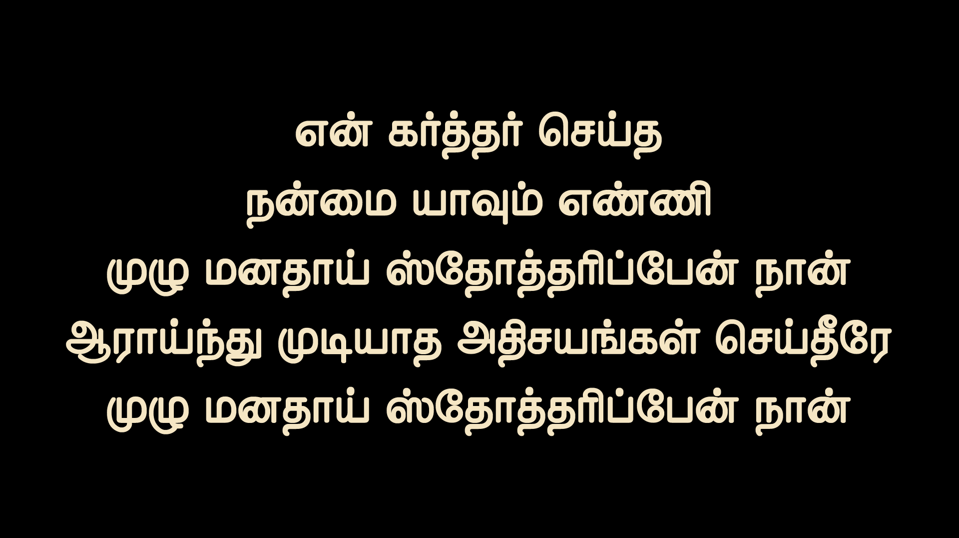
Notes:
Slide 1 - என் கர்த்தர் செய்த நன்மை
Slide 2 - ஸ்தோத்தரிப்பேன் நான்
Slide 3 - தாழ்வில் என்னை
Slide 4 - என்னை என்றும் கைவிடாத
Slide 5 - என்னை என்றும் நல் மேய்ச்சல்

Slide 2
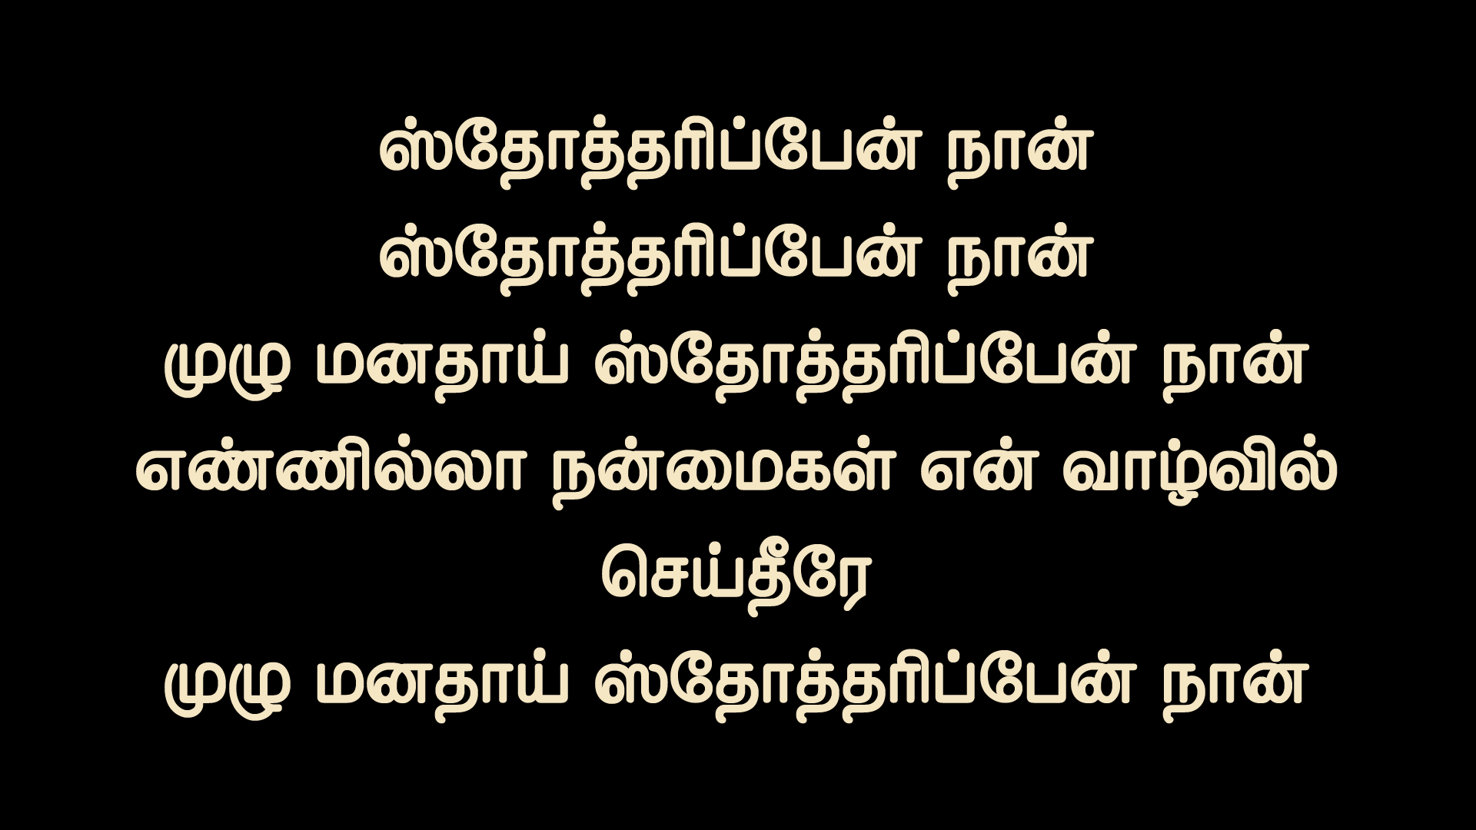
Notes:
Slide 1 - என் கர்த்தர் செய்த நன்மை
Slide 2 - ஸ்தோத்தரிப்பேன் நான்
Slide 3 - தாழ்வில் என்னை
Slide 4 - என்னை என்றும் கைவிடாத
Slide 5 - என்னை என்றும் நல் மேய்ச்சல்

Slide 3
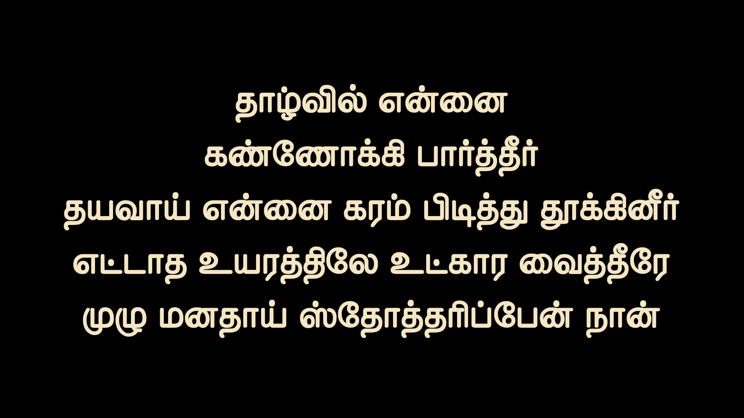
Notes:
Slide 1 - என் கர்த்தர் செய்த நன்மை
Slide 2 - ஸ்தோத்தரிப்பேன் நான்
Slide 3 - தாழ்வில் என்னை
Slide 4 - என்னை என்றும் கைவிடாத
Slide 5 - என்னை என்றும் நல் மேய்ச்சல்

Slide 4
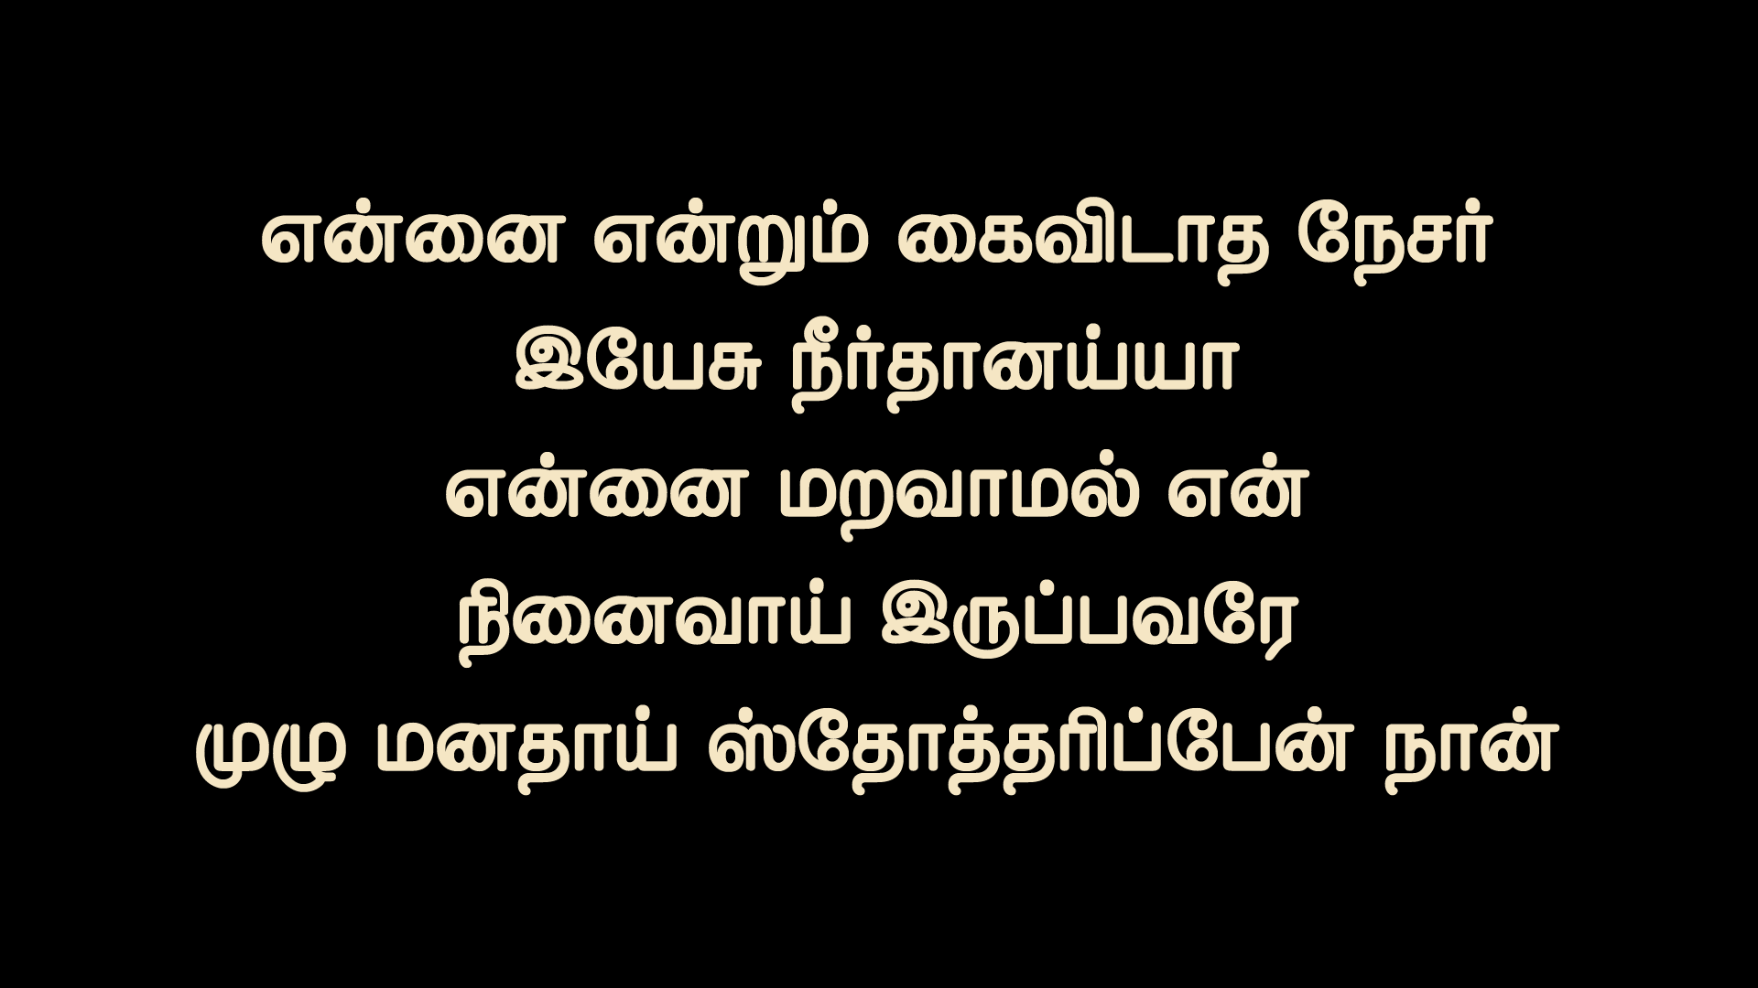
Notes:
Slide 1 - என் கர்த்தர் செய்த நன்மை
Slide 2 - ஸ்தோத்தரிப்பேன் நான்
Slide 3 - தாழ்வில் என்னை
Slide 4 - என்னை என்றும் கைவிடாத
Slide 5 - என்னை என்றும் நல் மேய்ச்சல்

Slide 5
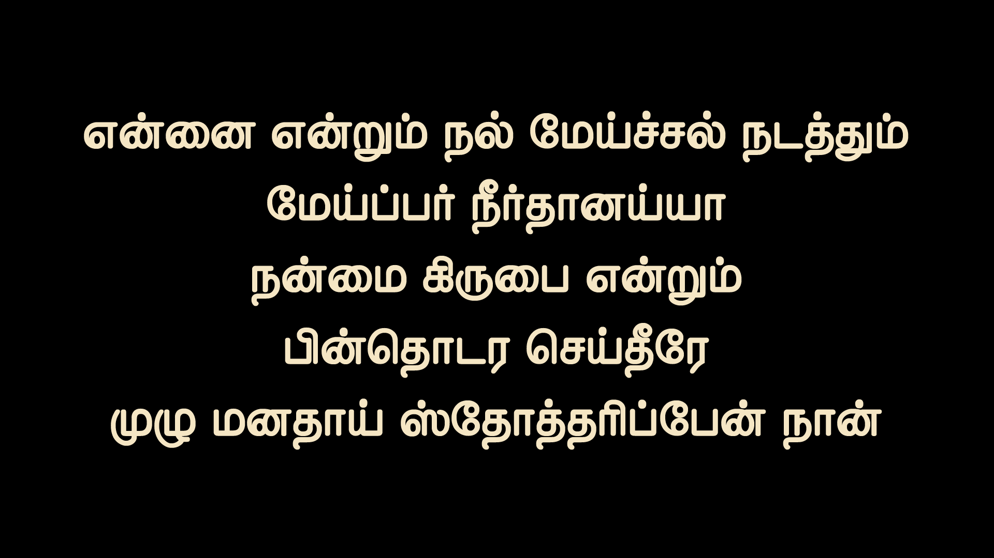
Notes:
Slide 1 - என் கர்த்தர் செய்த நன்மை
Slide 2 - ஸ்தோத்தரிப்பேன் நான்
Slide 3 - தாழ்வில் என்னை
Slide 4 - என்னை என்றும் கைவிடாத
Slide 5 - என்னை என்றும் நல் மேய்ச்சல்

